Slide 1

Teach Me
Aplicaţie web folosind suita de framework-uri M.E.A.N
Coordonator,
Student,
Asist. Dr. Ing. Diana Ştefănescu
Luca Andrei

Slide 2

Cuprins
1. Definirea cerinţelor aplicaţiei
2. Analiza problemei
3. Tehnologii utilizate
4. Implementare
5. Arhitectura aplicaţiei
6. Demo
7. Concluzii
8. Q&A
2

Slide 3
Definirea cerinţelor
  Crearea unei aplicaţii web accesibilă pe Internet
  Crearea conturilor utilizatorilor
  Crearea meniurilor diferenţiate în funcţie de tipul utilizatorului
  Crearea unui panou de control pentru profilul profesorului
  Crearea unei interfeţe grafice sugestivă, atrăgătoare, simplă de utilizat
3

Slide 4
Analiza problemei
Introducere în framework-urile M.E.A.N
Noţiuni generale despre autentificare
Persistenţa conexiunii – utilizarea cookie-urilor în browser
Tehnologii necesare – Bootstrap, JSON
4

Slide 5



Implementare
MEAN.Js este o suită completă de framework-uri Javascript ce permite dezvoltarea aplicaţiilor web rapide, robuste şi uşor de întreţinut
Bootstrap
– Template-uri pentru design-ul interfeţei bazate pe HTML şi CSS
JavaScript Object Notation
– Format de reprezentare al datelor
– Utilizat de cele patru framework-uri
5

Slide 6




Implementare
Bază de date NoSQL orientată
pe documente
Framework pentru servere web
în Node.js
Framework client-side pentru
arhitecturi MVC
Platformă software de execuţie
a aplicaţiilor web
6

Slide 7
Facilităţi
Vizualizare informaţii cont
Modificare date personale
Adăugare evenimente în calendar
Vizualizarea / ştergerea evenimentelor din calendar
Utilizare “Chat”
7

Slide 8
Facilităţi
Modul profesor
Adăugare cursuri
Adăugare / modificare note
Permitere / restricţionare
acces la teste
Modul elev
Vizualizare cursuri
Înregistrare la cursuri
Vizualizare note
Filtrare note
Accesare teste
8

Slide 9
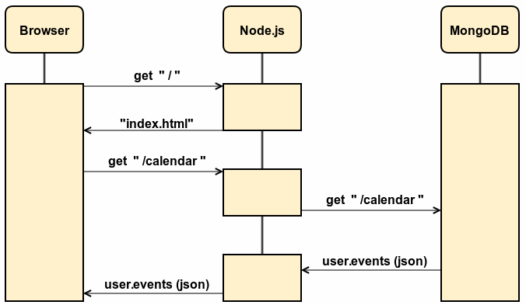
Arhitectură
9

Slide 10
Demo
10

Slide 11
Concluzii
Implementează o platformă disponibilă personalului didactic şi studenţilor pentru obiectivele fixate
Simplu de utilizat - interfaţă atrăgătoare
Oferă o metodă simplă pentru studenţi şi personalul didactic de furnizare şi accesare a rezultatelor la examene.
Informaţii simplu de interpretat
11

